Slide 1

Творческий проект декоративное панно
«ДЕТСТВО»
Автор: Азаметс Анна,
16 лет
МОУ «СОШ №35 с УИОП» г. Воркуты
Руководитель:
Павлова Людмила Николаевна,
учитель технологии

Slide 2
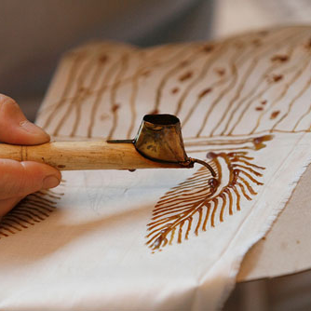
История возникновения «холодного батика»
Техника «холодный батик» возникла в 20 веке.
В отличии от «горячего», в «холодном батике» все детали рисунка имеют четкую границу и расписываются красками только внутри резервной линии.

Slide 3

Задачи и требования
Придумать эскиз для работы
Выбрать способ для оформления рамки
Использовать небольшой бюджет
Добиваться высокого качества в исполнении
Не отступать от тематики детства

Slide 4

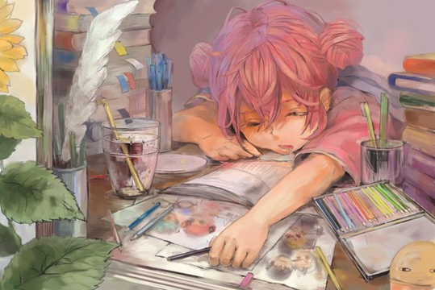
Выбор модели
У меня было несколько вариантов для работы, но посоветовавшись со своими друзьями и семьей, я остановилась на одном из них.

Slide 5

Мой выбор

Slide 6
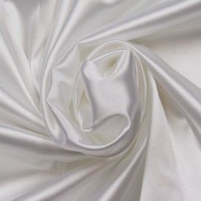
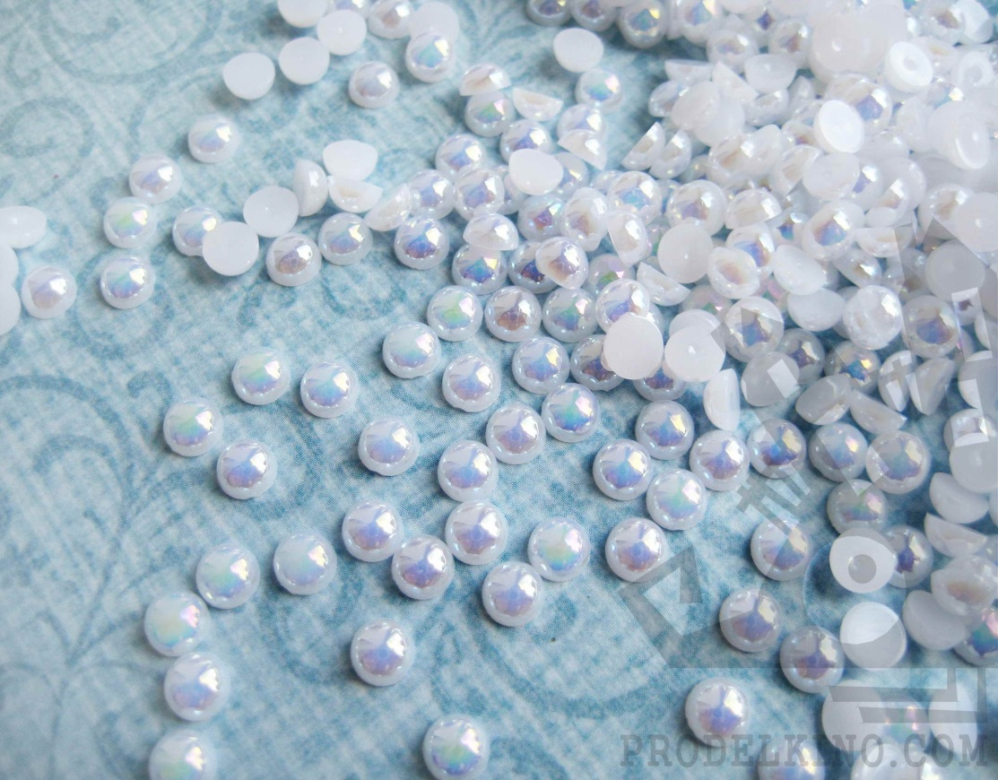
Выбор материалов
Искусственный шелк
Половинки бусинок

Slide 7
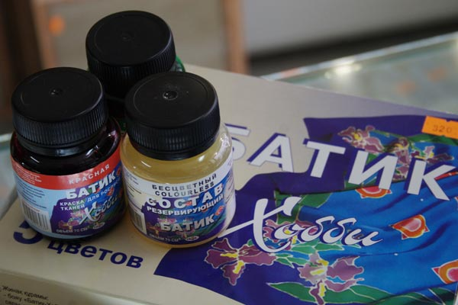
Выбор материалов
Краска «батик»

Slide 8
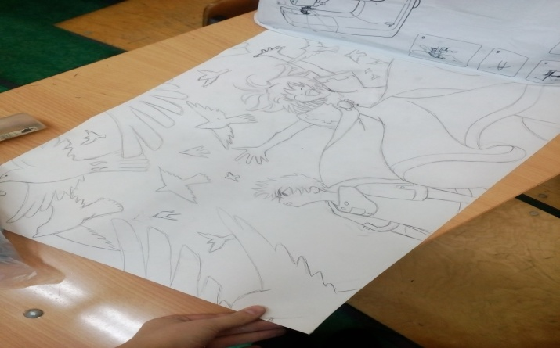
Увеличение рисунка

Slide 9
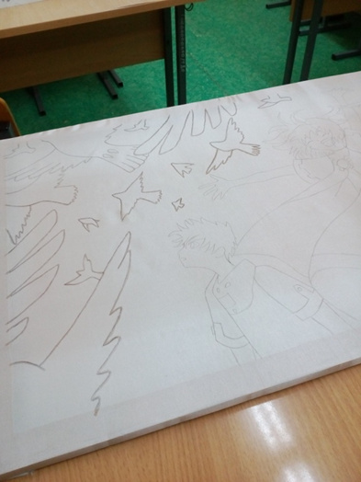
Обводка контуров резервом

Slide 10
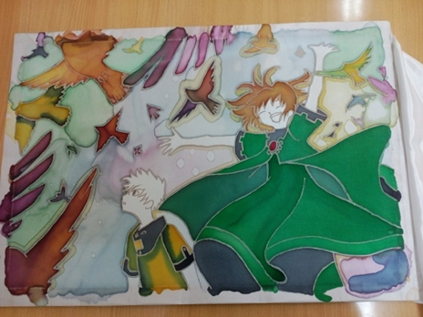
Работа краской

Slide 11

Экономическое обоснование
Стоимость моего изделия составила 410 рублей.
Я считаю, что моя работа обошлась относительно недорого

Slide 12

Экологическое обоснование
Мое изделие является не самым экологически чистым, но предназначено для оформления интерьера, поэтому не принесет вреда человеку.

Slide 13

Самооценка проделанной работы
Мое декоративное панно получилось гармоничным и интересным в исполнении. Оно хорошо передает воздушную и яркую атмосферу детства.

